Slide 1
파이썬
중급과정
2025 MY PAUL SCHOOL
PYTHON INTERMEDIATE CLASS
CHOI JAE SEONG
Week 10

Slide 2
Chapter 11
Data Analysis
p.516 -
본 강의교안에 사용된 일부 그림의 저작권은 김종훈, 김동건과 한빛아카데미㈜에 있습니다.
본 자료에는 인터넷에서 다운받아 사용한 그림이나 수식들이 일부 있으니 학습 외 다른 용도로 사용하거나
외부로 유출을 금해주시기 바랍니다.

Slide 3

CONTENTS
11.1
Pandas Dataframe
11.2
Data Preprocessing
11.3
Pandas Function
11.4
파일 데이터 이용

Slide 4
01
Pandas Dataframe

Slide 5

01
Pandas
Pandas
- 데이터 처리 및 분석에 사용하는 라이브러리
- Numpy 배열 구조를 기반
- 대용량 데이터들을 관리하고 처리하는 데 매우 편리함
import pandas as pd
- 데이터분석을 위해 수집, 전처리 등의 과정은 대부분 데이터프레임의 형태로 이루어지는 경우가 많음
- 데이터프레임은 흔히 많이 들어본 행과 열로 이루어진 표를 의미

Slide 6
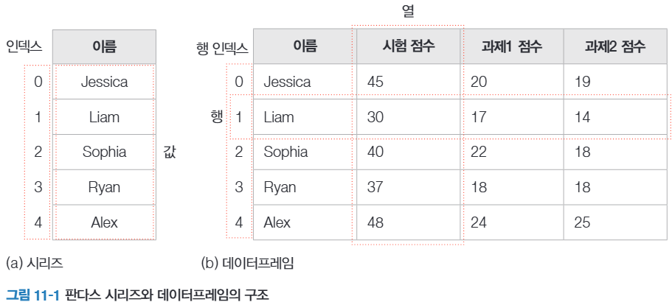
01
Pandas
Pandas 기본 자료구조
- Series와 DataFrame이라는 자료구조가 있음
*1개의 열이 시리즈이고 이 시리즈가 다수 모여 데이터프레임을 형성한다고 이해하면 쉽다.

Slide 7
02
Series
Series
- 인덱스와 값으로 구성된 1차원 배열 구조이며 dictionary와 유사함
- Pandas의 일종의 리스트로 정수, 문자열, 실수 등을 포함한다.
- Pandas Series에서는 0~n의 인덱스를 가지는 리스트를 반환한다. (n은 series의 길이다.)
- Series은 인덱스와 함께 한개의 리스트만을 갖는다.

Slide 8
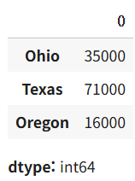
02
Series
Series
from pandas import Series
import pandas as pd
sdata = {'Ohio':35000, 'Texas': 71000, 'Oregon' : 16000}
obj3 = Series(sdata)
obj3

Slide 9
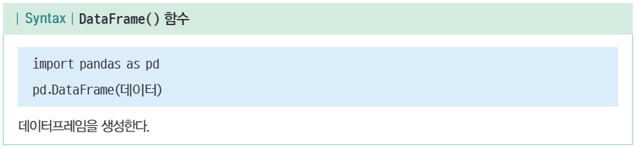
03
DataFrame
DataFrame
- 2차원 배열 구조로 테이블 형식의 데이터를 저장하고 처리하는 데 사용
- 행(row)과 열(column)을 가진 2차원 배열로, 열을 '속성'이라고도 함
- DataFrame 함수 안에 들어갈 데이터는 일반적으로 dictionary를 사용함.

Slide 10
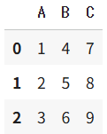
03
DataFrame
DataFrame
import pandas as pd
data = {'A': [1, 2, 3], 'B': [4, 5, 6], 'C': [7, 8, 9]}
df = pd.DataFrame(data)
display(df)
행 인덱스

Slide 11
03
DataFrame
DataFrame
import pandas as pd
df = pd.DataFrame([[1,2,3], [4,5,6], [7,8,9]], columns=['A','B','C'])
display(df)

Slide 12
03
DataFrame
DataFrame
import pandas as pd
df = pd.DataFrame()
df['A'] = [1, 2, 3]
df['B'] = [4, 5, 6]
df['C'] = [7, 8, 9]
display(df)

Slide 13
04
데이터에 접근하기
열(column)데이터 추출
- 하나의 열 선택
display(df['A'])
- 여러개의 열 선택
display(df[['A', 'B']])

Slide 14
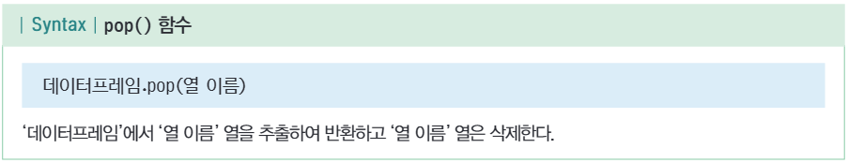
04
데이터에 접근하기
pop()
- pop 함수는 한 번에 하나의 열만 추출 할 수 있고, 이때 추출한 열은 데이터프레임에서 삭제된다.
df1 = df.copy()
df2 = df1.pop('A')
display(df2)

Slide 15
02
Data Preprocessing

Slide 16
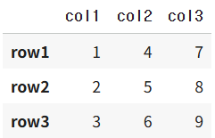
01
행과 열 이름 바꾸기
index, columns
df.index = ['row1', 'row2', 'row3']
df.columns = ['col1', 'col2', 'col3']
display(df)

Slide 17
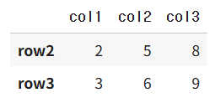
02
데이터 필터링
조건을 만족하는 데이터 추출하기
display(df[df['col3'] >= 8])

Slide 18
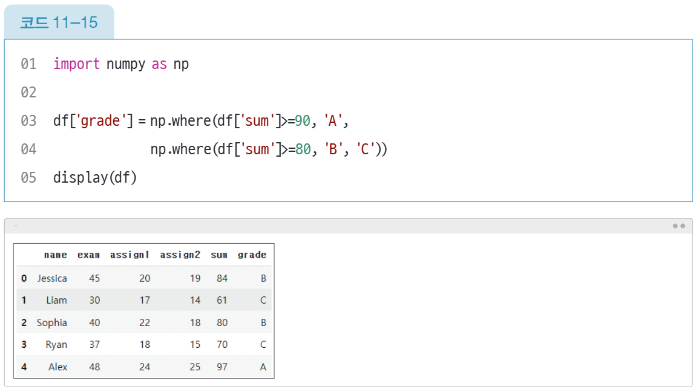
03
where

Slide 19
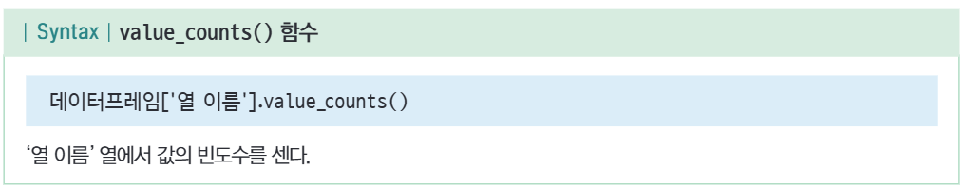
04
빈도수 구하기
value_counts
- 특정 열에서 값의 빈도수를 계산할 수 있다.

Slide 20
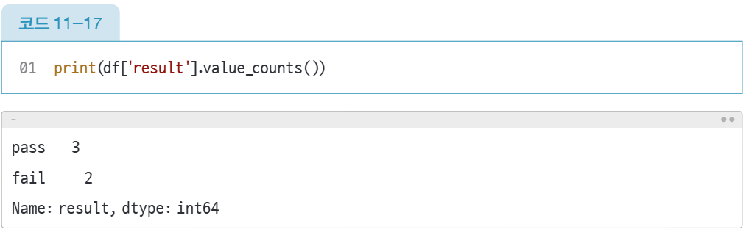
04
빈도수 구하기
value_counts
- 특정 열에서 값의 빈도수를 계산할 수 있다.

Slide 21
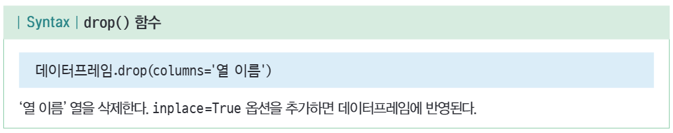
05
열 삭제
drop
- 데이터프레임에서 특정 열을 삭제할 수 있다.

Slide 22
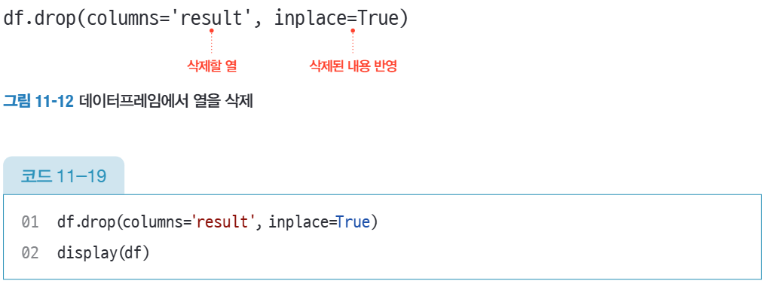
05
열 삭제
drop
- 데이터프레임에서 특정 열을 삭제할 수 있다.

Slide 23
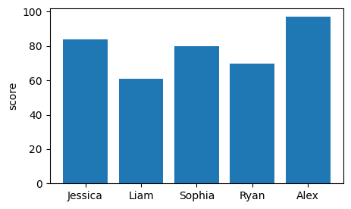
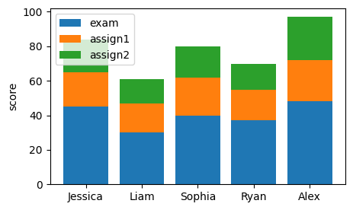
06
데이터프레임 시각화
matplotlib

Slide 24
Question?

